Slide 1
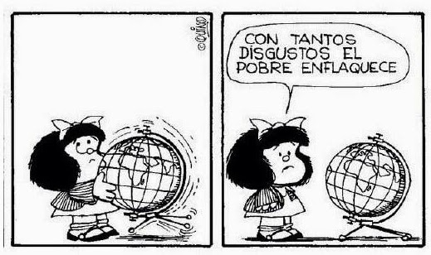

Slide 2
ESTIMACIÓN DE LA HUELLA HÍDRICA QUE SE GENERA A PARTIR DE LA PRODUCCIÓN AGRÍCOLA DEL CULTIVO PREDOMINANTE EN LA ZONA ALTA DE LACUENCA LA ANGULA-MUNICIPIO DE LEBRIJA
Carlos Fernando Arenas Jiménez
Director: Sandra Nathalia Corrrea Torres
Coinvestigador: Sergio Manuel Pineda Vargas

Slide 3
¿QUE ES HUELLA HIDRICA?
Indicador que permite caracterizar el volumen de agua usado para la producción de un bien o servicio, teniendo en cuenta el volumen de agua consumido y contaminado en el proceso. Considera los usos directos e indirectos del agua.
Fuente: www.aclimatecolombia.org/

Slide 4
Fuente: CICESEciencia

Slide 5
¿QUE ES HUELLA HIDRICA?
Para una hamburguesa de 150 gr:
2.400 L de agua

Slide 6
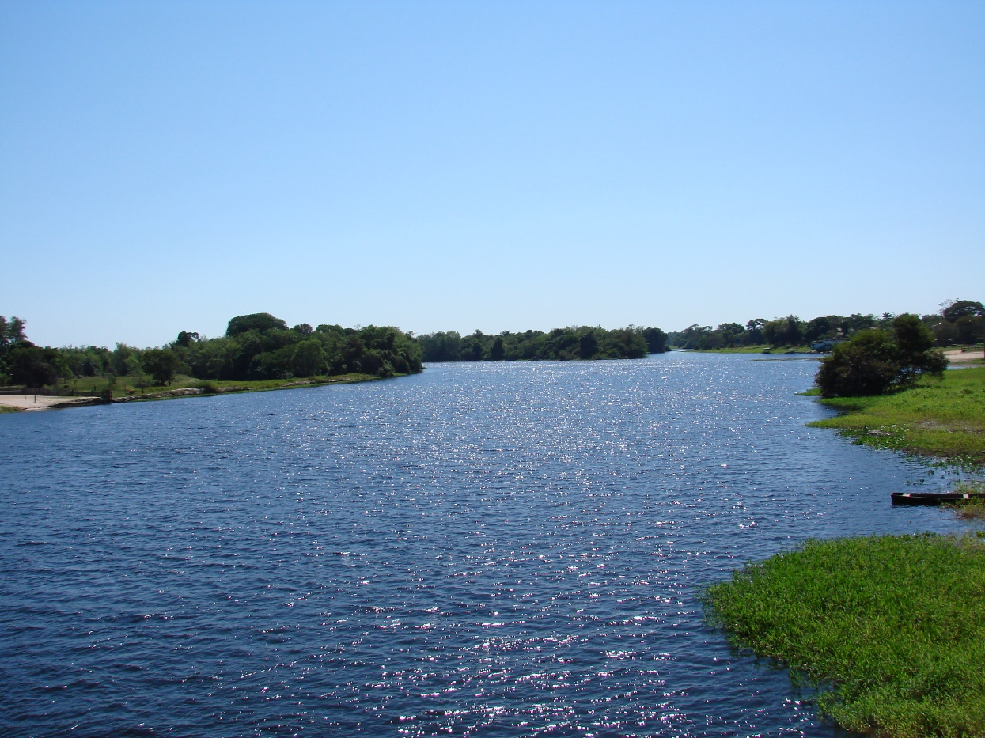
INTRODUCCIÓN
H.H. AZUL
Fuente: commons.wikimedia.org

Slide 7
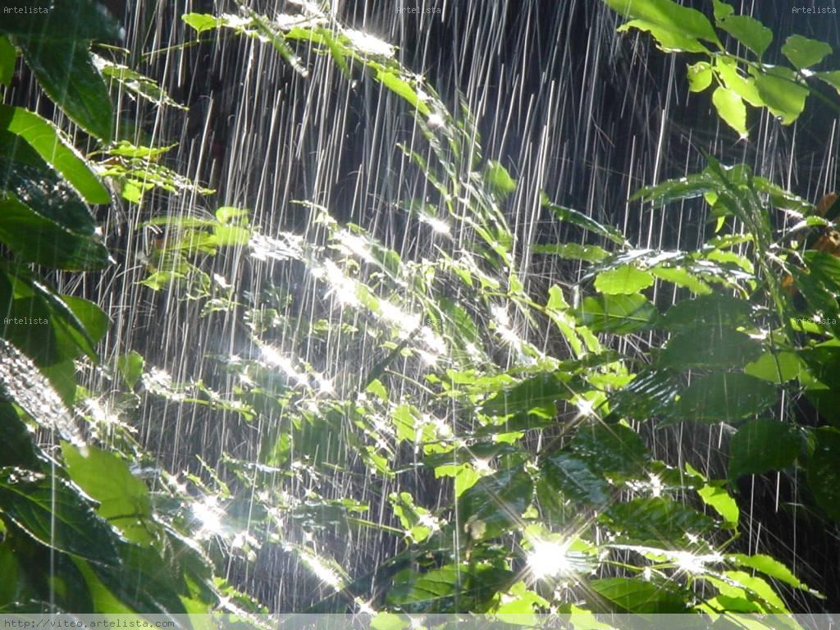
INTRODUCCIÓN
H.H. VERDE
Fuente: www.artelista.com

Slide 8
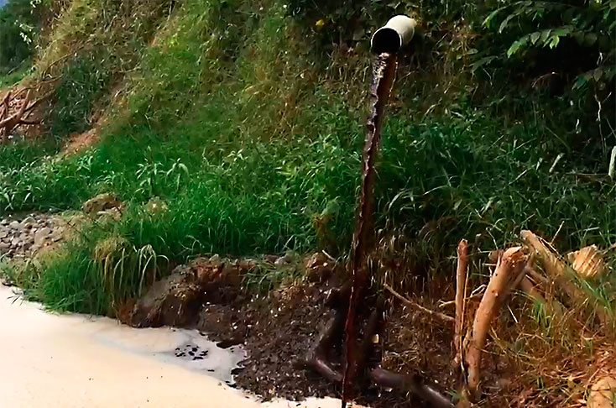
INTRODUCCIÓN
H.H. GRIS
Fuente: www.noticiascolombianas.com.co

Slide 9
OBJETIVOS
Objetivo general
Estimar la huella hídrica que se genera a partir de la producción agrícola del cultivo predominante de la zona alta de la cuenca La Angula, municipio de Lebrija, Santander.

Slide 10
OBJETIVOS
Objetivos específicos
Implementar un sistema de información geográfica a partir de la información secundaria disponible de la cuenca y actualización de puntos estratégicos.
Calcular la producción y huella hídricas del cultivo predominante en la zona alta de la cuenca La Angula.
Plantear escenarios con posibles alternativas que contribuyan a la sostenibilidad en el uso del agua para el cultivo predominante de la zona.

Slide 11
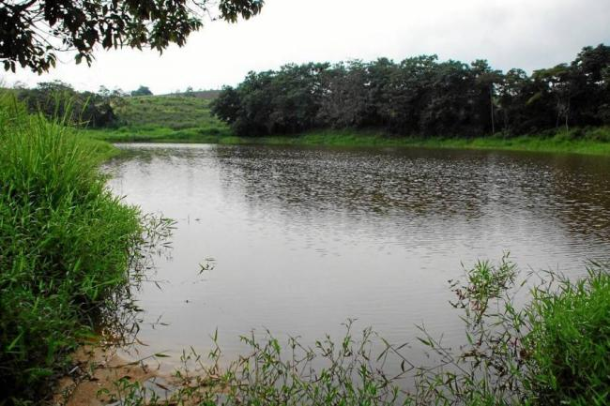
PLANTEAMIENTO DEL PROBLEMA
¿Cuál es la huella hídrica y la sostenibilidad del cultivo predominante que se produce en la microcuenca de la Quebrada la Angula, del municipio de Lebrija?
Fuente: www.vanguardia.com

Slide 12
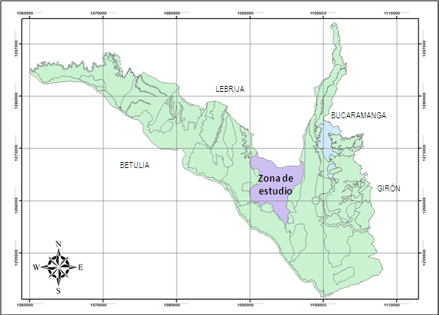
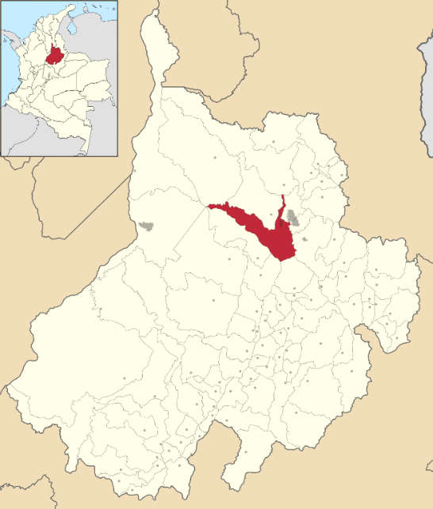
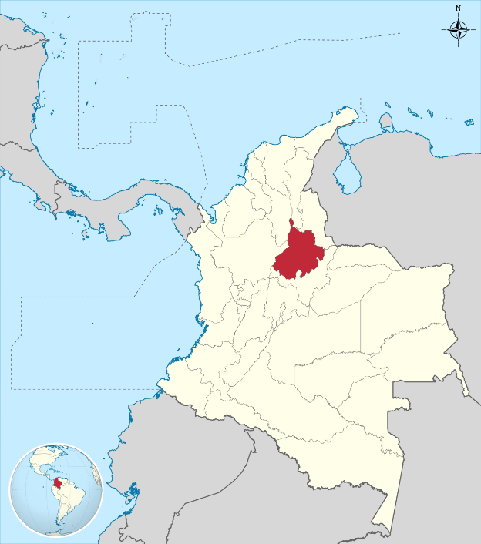
PLANTEAMIENTO DEL PROBLEMA
Figura 5. Mapa de la zona de estudio (zona alta de la cuenca de la Quebrada La Angula

Slide 13
PLANTEAMIENTO DEL PROBLEMA
ACTIVIDADES ECONÓMICAS
Actividades pecuarias
Actividades agrícolas
Porcícolas
Cultivo de piña
Avícolas
Yuca, tomate, habichuela, frutales

Slide 14
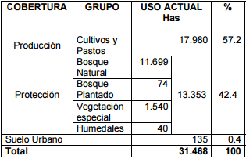
PLANTEAMIENTO DEL PROBLEMA
Tabla 1. Usos de la cuenca de la Quebrada La Angula
Fuente: POMCA Lebrija alto. CDMB

Slide 15
METODOLOGÍA
I. IMPLEMENTACION DEL SISTEMA DE INFORMACIÓN GEOGRÁFICO
ESTIMACIÓN DE LA HUELLA HÍDRICA QUE SE GENERA A PARTIR DE LA PRODUCCIÓN AGRÍCOLA DEL CULTIVO MAS PREDOMINANTE DE LA CUENCA LA ANGULA- MUNICIPIO DE LEBRIJA
II. CÁLCULO DE LA HUELLA HÍDRICA PARA LA QUEBRADA LA ANGULA
III. ANÁLISIS DEL ESCENARIO S PARA LA SOSTENIBILIDAD EN EL USO DEL RECURSO HÍDRICO DE LA CUENCA

Slide 16
METODOLOGÍA
I. IMPLEMENTACION DEL SISTEMA DE INFORMACIÓN GEOGRÁFICO
Recolección de información climatológica
Recolección descriptiva de los suelos
Recolección y construcción de mapas de entrada
Selección del cultivo predominante
Actualización de mapas de coberturas de suelo con Dron

Slide 17
METODOLOGÍA
Análisis de los requerimientos de agua azul y verde agrícola
Estimación del agua virtual y huella hídrica gris agrícola
CÁLCULO DE LA HUELLA HÍDRICA AGRÍCOLA
Estimación del agua virtual, huella hídrica azul y verde agrícola
Cálculo de la huella hídrica total
II. CÁLCULO DE LA HUELLA HÍDRICA PARA LA QUEBRADA LA ANGULA
Análisis ambiental de la huella hídrica azul
ANALISIS AMBIENTAL DE LA HUELLA HÍDRICA
Análisis ambiental de la huella hídrica gris
Análisis ambiental de la huella hídrica verde

Slide 18
METODOLOGÍA
Elección de variables determinantes para la elaboración de escenarios
Elaboración de supuestos de manera descriptiva incluyendo medidas para el desarrollo sostenible local en el uso del recurso hídrico
III. ANÁLISIS DEL ESCENARIO S PARA LA SOSTENIBILIDAD EN EL USO DEL RECURSO HÍDRICO DE LA CUENCA
Análisis de los resultados, conclusiones y recomendaciones
Construcción y/o modelación de escenarios para el desarrollo sostenible local

Slide 19
METODOLOGÍA
IMPLEMENTACION DEL SISTEMA DE INFORMACIÓN GEOGRÁFICO Y Modelación hidrológica
Recopilación de información secundaria de la cuenca y procesamiento con ayuda de softwares de apoyo:
Climatológica
Caudales
Suelos y usos

Slide 20
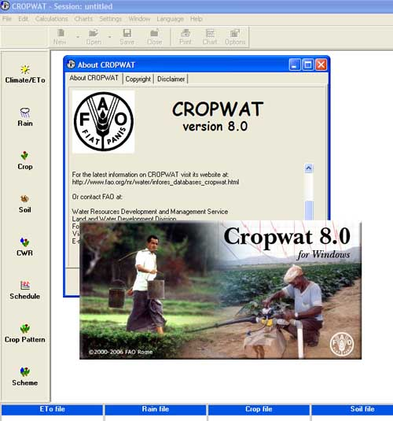
METODOLOGÍA
II. CÁLCULO DE LA HUELLA HíDRICA
Requerimientos del cultivo (m3/ha)
Figura 6. Interfaz del software Cropwat 8.0
Fuente: civilgeeks.com

Slide 21
METODOLOGÍA
II. CÁLCULO DE LA HUELLA HíDRICA
$HH azul$
$HH verde$
$HH gris$
$$HH =HH azul+HH verde+ HH gris$$

Slide 22
METODOLOGÍA
II. Análisis de sostenibilidad ambiental
1. Análisis ambiental de la huella hídrica azul
$$Oferta nat. azul mensual=Oferta nat. mensual−Caudal Ecológico mensual$$
Escasez$azul mensual=\frac{Σ HH azul mensual}{\left.Oferta natural y regulada (azul mensual\right)}$

Slide 23
METODOLOGÍA
III. Planteamiento de escenarios
Se plantearon escenarios para analizar el cambio en la sostenibilidad y en la huella hídrica considerando cambios en las extensiones de los cultivos dentro de la zona de estudio. De esta manera, se busca plantear alternativas para mejorar la gestión del agua en la zona alta de la cuenca de la Quebrada La Angula.

Slide 24
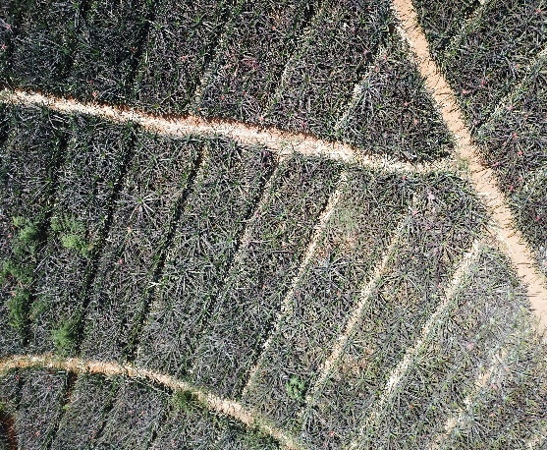
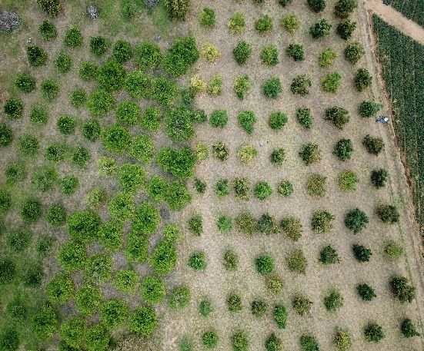
RESULTADOS
IMPLEMENTACION DEL SISTEMA DE INFORMACIÓN GEOGRÁFICO
.
Figura 7. Identificación de cultivas realizada con Dron a) Cultivos de piña b) Cultivos de lima Tahití

Slide 25
RESULTADOS
IMPLEMENTACION DEL SISTEMA DE INFORMACIÓN GEOGRÁFICO
Figura 8. Mapa de suelos de la zona alta de la cuenca de la Q. La Angula

Slide 26
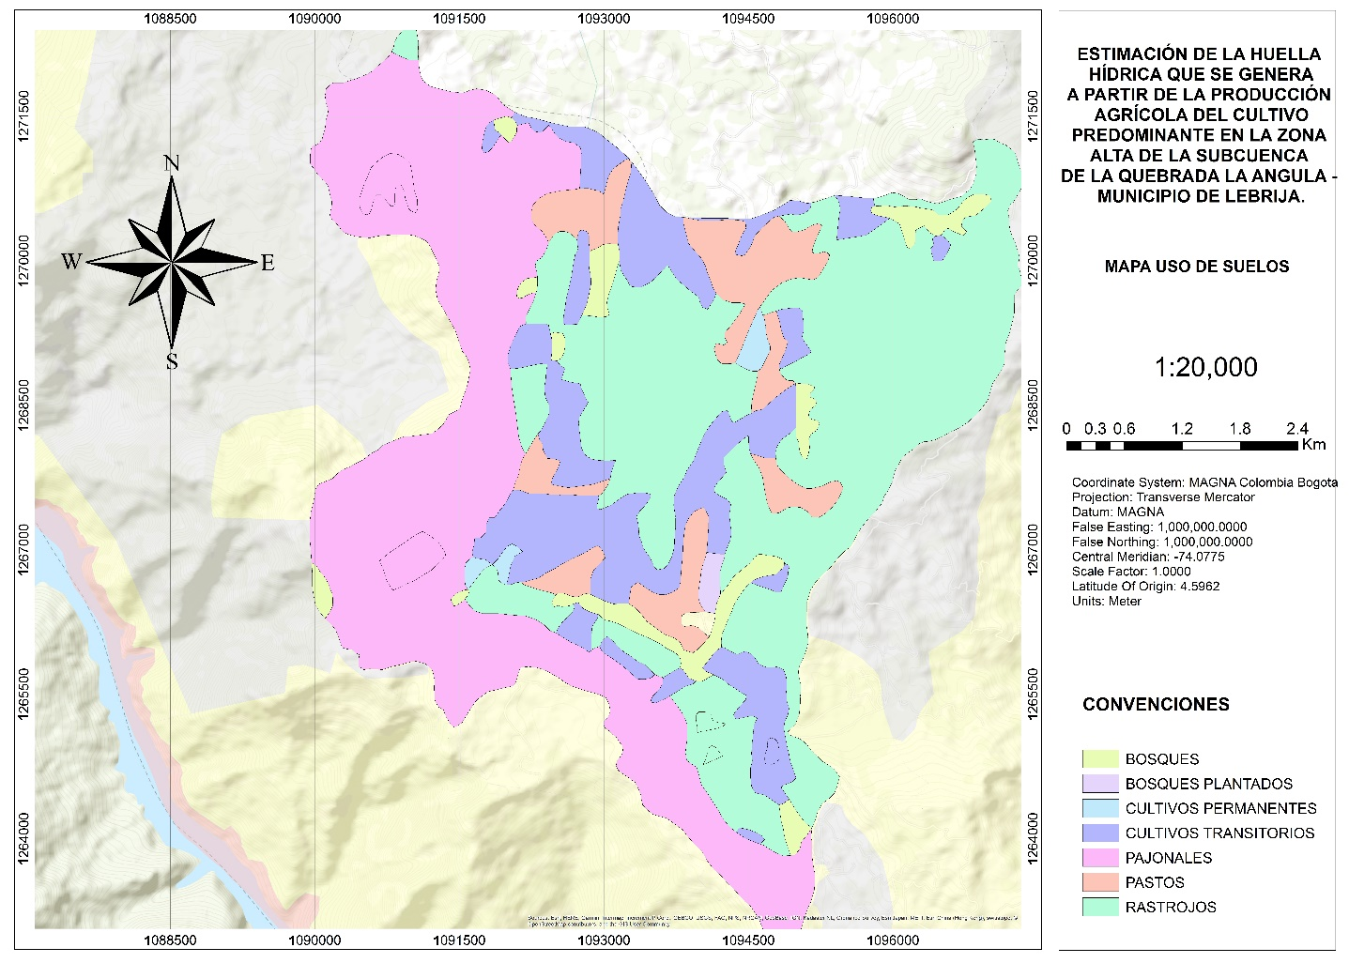
RESULTADOS
IMPLEMENTACION DEL SISTEMA DE INFORMACIÓN GEOGRÁFICO
Figura 9. Mapa de usos de suelos de la zona alta de la cuenca de la Q. La Angula

Slide 27
RESULTADOS
IMPLEMENTACION DEL SISTEMA DE INFORMACIÓN GEOGRÁFICO
Figura 11. Régimen de caudales ordinarios estacionales para la zona alta de la Quebrada La Angula

Slide 28
RESULTADOS
HHT= 7.455.995,252 m³
II. CÁLCULO DE LA HUELLA HIDRICA
Figura 12. Distribución de la huella hídrica en la zona alta de la cuenca la Angula según tipo de huella y tipo de cultivo para el año 2007

Slide 29
RESULTADOS
HHT= 16.905.911,040 m³
II. CÁLCULO DE LA HUELLA HIDRICA
Figura 13. Distribución de la huella hídrica en la zona alta de la cuenca la Angula según tipo de huella y tipo de cultivo para el año 2015

Slide 30
RESULTADOS
II. CÁLCULO DE LA HUELLA HIDRICA
Tabla 2. Comparación de huella hídrica por tonelada respecto al promedio mundial
Fuente: Adaptado de Mekonnen y Hoekstra (2011)
 | Promedio mundial* (m³/ton) |  |  | Zona alta cuenca la Angula 2007 (m³/ton) |  |  | Zona alta cuenca la Angula 2015 (m³/ton)
Cultivo | HH Verde | HH Azul | HH Gris | HH Verde | HH Azul | HH Gris | HH Verde | HH Azul | HH Gris
Piña | 215 | 8 | 31 | 246,45 | 0 | 2,96 | 92,44 | 0 | 4,05
Lima Tahití | 432 | 152 | 58 | 350 | 82,88 | 19,51 | 329,67 | 142,15 | 14,32

Slide 31
RESULTADOS
II. CÁLCULO DE LA HUELLA HIDRICA
Figura 14. Huella hídrica verde versus disponibilidad de agua verde mensual (DAV) de la zona alta de la cuenca de la Quebrada La Angula (2007)

Slide 32
RESULTADOS
II. CÁLCULO DE LA HUELLA HIDRICA
Figura 15. Huella hídrica azul versus oferta de agua azul neta de la zona alta de la cuenca de la Quebrada La Angula (2007)

Slide 33
RESULTADOS
II. CÁLCULO DE LA HUELLA HIDRICA
Figura 16. Huella hídrica gris versus oferta natural de la zona alta de la cuenca de la Quebrada La Angula (2007)

Slide 34
RESULTADOS
II. CÁLCULO DE LA HUELLA HIDRICA
Figura 17. Huella hídrica verde versus disponibilidad de agua verde mensual (DAV) de la zona alta de la cuenca de la Quebrada La Angula (2015)

Slide 35
RESULTADOS
II. CÁLCULO DE LA HUELLA HIDRICA
Figura 18. Huella hídrica azul versus oferta de agua azul neta de la zona alta de la cuenca de la Quebrada La Angula (2015)

Slide 36
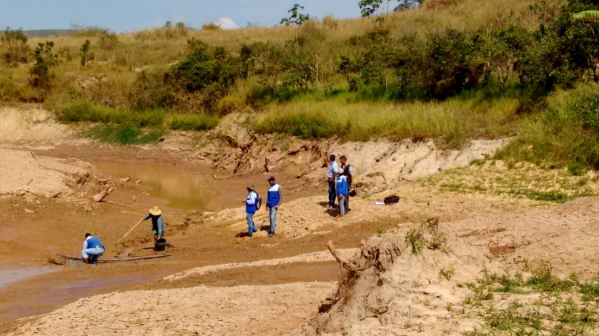
RESULTADOS
II. CÁLCULO DE LA HUELLA HIDRICA
Figura 19. Quebrada La Angula en estado crítico durante la sequía del segundo semestre del año 2015

Slide 37
RESULTADOS
II. ESCENARIOS
Figura 20. Comparación de los resultados de huella hídrica anual (azul, verde y gris) de los escenarios respecto al año base 2015

Slide 38
CONCLUSIONES
Para el 2007, la HH total en la zona alta de la cuenca La Angula, considerando los cultivos de piña y lima Tahití fue de 7,46 Hm³, de los cuales el 4% conforma la HHA, el 93% la HHV y el 3% la HHG. Del volumen total consumido, el 76,6% se adicionó al proceso productivo de la piña, y el 23,4% al de la lima Tahití.
Para el año 2015 se consumieron cerca de 16,9 Hm³, de los cuales el 50% corresponde a la HHA, el 47% a la HHV y el 3% a la HHG. Del total de las huellas para este año, el 74% se utilizó para la producción de piña Tahití y el 26% para piña.

Slide 39
CONCLUSIONES
Respecto al análisis de agua virtual, para el 2007 la lima requirió un volumen de 452,38 m³/ton mientras que la piña necesitó un volumen de 249,41 m³/ton. Por su parte, para el 2015, la huella virtual de la lima Tahití fue de 486,15 m³/ton, mientras que para la piña fue de 96.49 m³/ton.
En relación con el análisis de sostenibilidad, el año 2007 presentó algunos “hostspots” en la HHV, principalmente por las pérdidas por evaporación, transpiración y suelo saturado.

Slide 40
CONCLUSIONES
Sobre el análisis de escenarios, se determinó que mientras el año base tuvo un consumo de 16,9 Hm³, para el Escenario solo piña se estimó una huella de aproximadamente 8,21 Hm³ y para el Escenario solo lima Tahití un volumen de 26,99 Hm³.
Este estudio representa un primer acercamiento al cálculo de la huella hídrica en la zona alta de la Quebrada la Angula.

Slide 41
BIBLIOGRAFÍA
[1] IDEAM, «Estudio Nacional del Agua,» Bogotá, 2014.
[2] Fondo mundial para la naturaleza (WWF), «Una mirada a la agricultura de Colombia desde su Huella Hídrica,» WWF Colombia, 2012.
[3] E. Builes y C. Tobón, «Cuantificación y análisis de sostenibilidad ambiental de la huella hídrica agrícola y pecuaria de la cuenca del río Porce,» Universidad Nacional de Colombia, Medellín, 2013.
[4] CDMB, «Plan de Ordenamiento y Manejo Ambiental Subcuenca Lebrija Alto,» Bucaramanga. [5] A. Hoekstra y A. Chapagain, «Water footprints of nations: Water use by people as a function of their consumption pattern,» Water Resour Manag , nº 21, p. 35–48, 2007.

